Slide 1

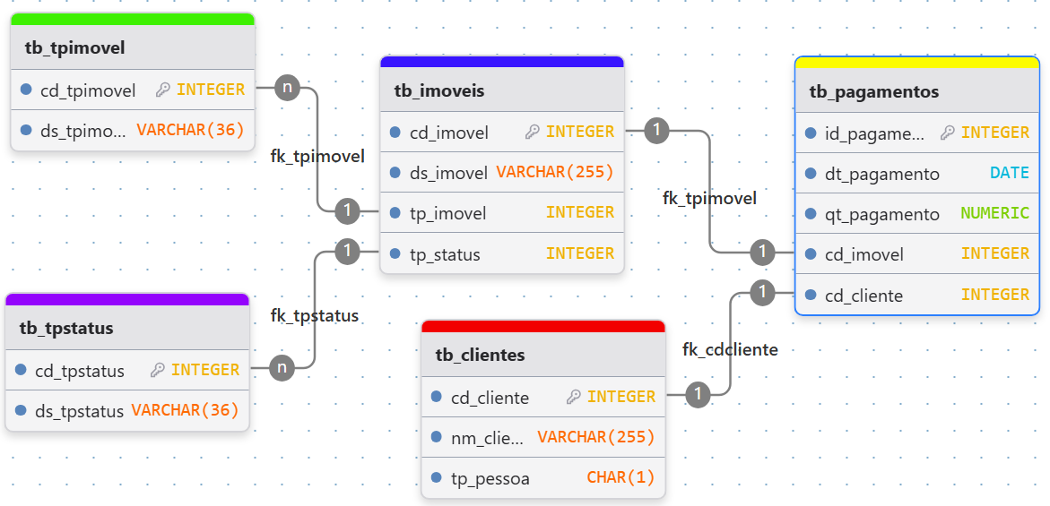
UNIVERSIDADE DO VALE DO ITAJAÍ
CURSO SUPERIOR DE TECNOLOGIA EM ANÁLISE E DESENVOLVIMENTO DE SISTEMAS
DISCIPLINA HANDS ON WORK VII
MODELO LÓGICO DE DADOS

